Slide 1


Metas de oxigenação conservadoras versus liberais em crianças gravemente doentes (Oxy-PICU):um ensaio clínico multicêntrico, aberto, de grupos paralelos e randomizado no Reino Unido
Conservative versus liberal oxygenation targets in critically ill children (Oxy-PICU): a UK multicentre, open, parallel-group, randomised clinical trial.
Peters MJ, Gould DW, Ray S, Thomas K, Chang I, Orzol M, O'Neill L, Agbeko R, Au C, Draper E, Elliot-Major L, Giallongo E, Jones GAL, Lampro L, Lillie J, Pappachan J, Peters S, Ramnarayan P, Sadique Z, Rowan KM, Harrison DA, Mouncey PR; Oxy-PICU Investigators of the Paediatric Critical Care Society Study Group (PCCS-SG).Lancet. 2023 Dec 1:S0140-6736(23)01968-2. doi: 10.1016/S0140-6736(23)01968-2. Online ahead of print.PMID: 38048787 Free article.
Apresentação:Iago Silva de Almeida
R4 Terapia intensiva Pediátrica – HMIB
Coordenação: Alexandre Serafim
UTI PEDIÁTRICA DO HMIB/SES/DF
ARTIGO GRATIS!
www.paulomargotto.com.br
Brasília, 15 de janeiro de 2024

Slide 2
Introdução
O alvo de saturação periférica entre 95-100% é comum na UTI pediátrica e o uso livre de O2 suplementar ocorre com frequência.
O uso de FiO2 elevada pode contribuir para formação de estresse oxidativo e existem estudos observacionais demonstrando relação entre uso de O2 excessivo e lesões em adultos e crianças.
O uso de estratégia conservadora de suplementação de O2, visando saturações menores do que os limites atualmente em uso na UTI pediátrica podem reduzir o risco de malefícios causados pela exposição a FiO2 mais elevada, porém pode aumentar o risco de hipóxia.

Slide 3
Introdução
Os estudos randomizados em adultos não demonstraram benefício ou malefícios com diferentes estratégias de oxigenação.
Em neonatos, uma série de ensaios demonstrou maior mortalidade, mas menor risco de retinopatia em prematuros extremos (Idade Gestacional 24 – 27s 6d).
Alguns ensaios realizados em ambientes fora da UTI reportaram que menores metas de saturação foram tão seguras quanto o standard care com menor uso de recursos.

Slide 4
Introdução
Os guidelines atuais em crianças criticamente doentes recomendam oximetria entre 88-92% nos casos de síndrome do desconforto respiratório agudo pediátrico grave (SDRAp), mas esta meta não é baseada em ensaios clínicos randomizados e a aderência a esse protocolo é baixa.
O estudo Oxy-PICU teve o objetivo de avaliar se uma estratégia conservadora de meta de saturação (SpO2 88-92%) reduziria a duração de suporte orgânico ou a incidência de óbitos em 30 dias quando comparada a estratégia liberal de oximetria (SpO2 > 94%) entre crianças admitidas na emergência e que necessitem de ventilação mecânica invasiva.
Até onde se sabe, não houve ensaios randomizados que investigassem a eficácia de metas conservadoras de oxigenação em crianças gravemente doentes.

Slide 5
Metodologia
Estudo multicêntrico, randomizado, realizado em 15 UTIPs no Reino Unido (Inglaterra e Escócia).
Amostra: Crianças com idade gestacional corrigida > 38 semanas a 16 anos nas primeiras 6 horas de admissão.
Critérios de inclusão: uso de ventilação mecânica invasiva com O2 suplementar e ter passado pela avaliação clínica da equipe de emergência, transporte ou da UTIP dos serviços de referência participantes.
Critérios de exclusão: cardiopatia congênita não corrigida suspeita ou confirmada, hipertensão pulmonar, lesão neurológica como causador primário da admissão.

Slide 6
Metodologia
Os participantes eram randomizados entre o grupo liberal e conservador (spO2 >94% e spO2 de 82-92%, respectivamente) em proporção 1:1 por um sistema por telefone, 24h/dia, por sistema online automatizado.
O uso de meta de saturação foi selecionado pelo baixo e reduzido uso de monitorização invasiva de oximetria em pacientes pediátricos. Durante o tempo de ventilação mecânica, a FiO2 foi ajustada objetivando o grupo em que o paciente havia sido selecionado. Em caso de falha de extubação, o paciente era novamente alocado na meta anterior. Todos os outros parâmetros e cuidados eram determinados de acordo com as decisões clínicas da equipe de suporte.

Slide 7
Metodologia
O intervalo entre 88-92% foi considerado aceitável por um comitê médico do Reino Unido e segue os protocolos atuais em casos de SDRAp.
Objetivo primário: Comparar a duração do suporte orgânico em 30 dias entre os grupos em um sistema de ranking onde o pior cenário seria o óbito antes de 30 dias. O escore seria de 0 a 30, dependendo do número de dias que o paciente necessitou de suporte. Considerou-se suporte orgânico:
  Suporte ventilatório: suporte invasivo ou não invasivo.
  Suporte cardiovascular: drogas vasoativas e fluidoterapia.
  Suporte renal.
  Outros: analgesia, sedação, hemotransfusões, suporte neurológico e metabólico.

Slide 8
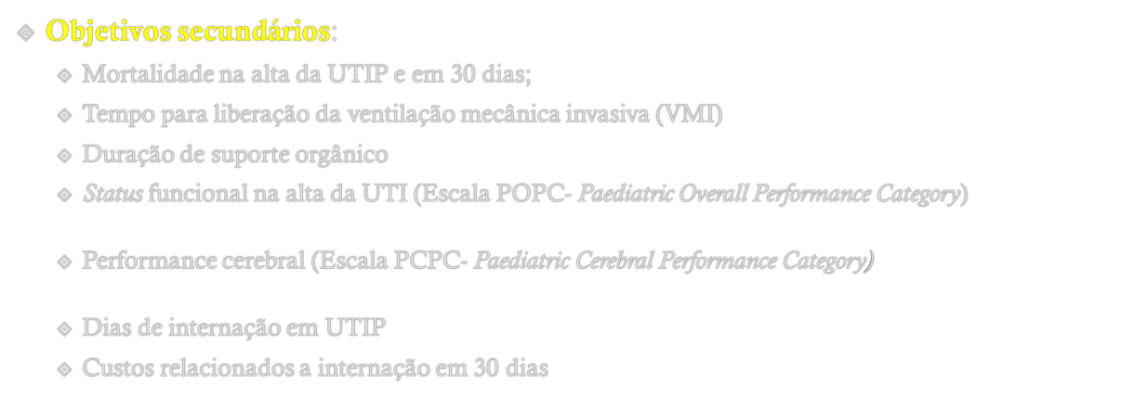
Metodologia

Slide 9
Metodologia
Também foram reportados eventos adversos severos, tais como acidose lática, isquemia cardíaca, injúria renal aguda, convulsão e quaisquer outros eventos relacionados a meta de saturimetria.
O objetivo primário foi comparado entre os grupos utilizando escalas de probabilidade. O efeito primário foi avaliado pelo index de probabilidade: a probabilidade da intervenção ser superior ao controle para suporte orgânico e óbito. Um índice de probabilidade > 0.5 indica mais de 50% de chance que a terapia conservadora seja superior a meta liberação de oximetria para um paciente randomizado. Método de análise utilizado: Wilcoxon-Mann-Whitney).

Slide 10
Resultados
Entre setembro de 2020 e maio de 2022 foram admitidas 6089 crianças acopladas na VMI dentre as 15 UTIPs participantes da investigação. Destes, 2817 pacientes contemplavam os critérios de inclusão e 2040 (72,4%) foram randomizados.
Foi conseguido consentimento legal de 1872 (92%) destes, sendo randomizados 939 participantes no grupo conservador e 933 pacientes no grupo liberal (Figura 1) Os grupos tinham características semelhantes e igualmente distribuídas em relação a idade, motivo de admissão e gravidade (Tabela 1)

Slide 11
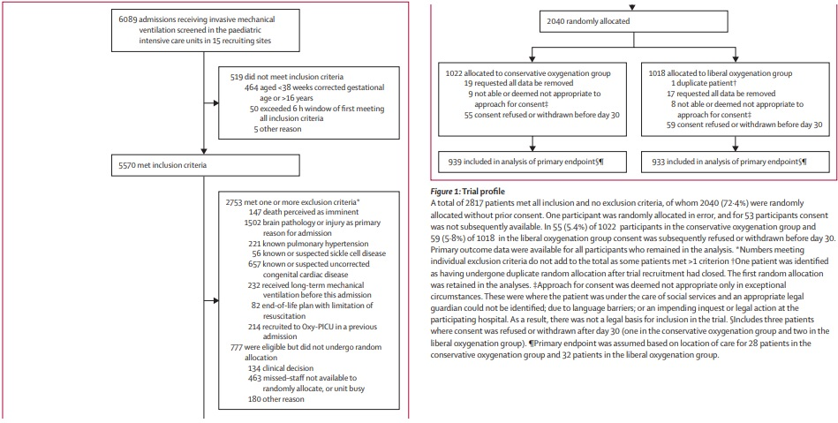

Slide 12
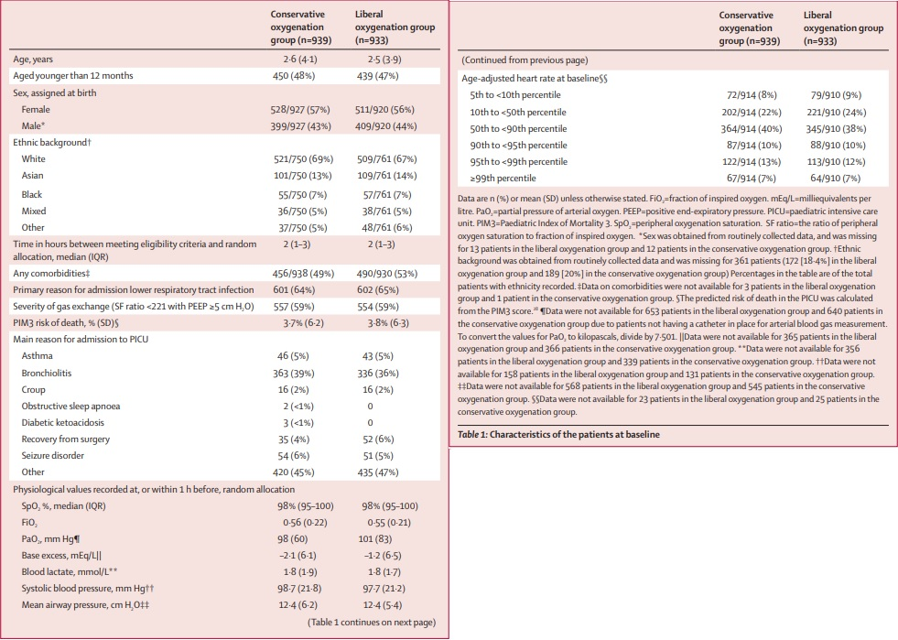

Slide 13
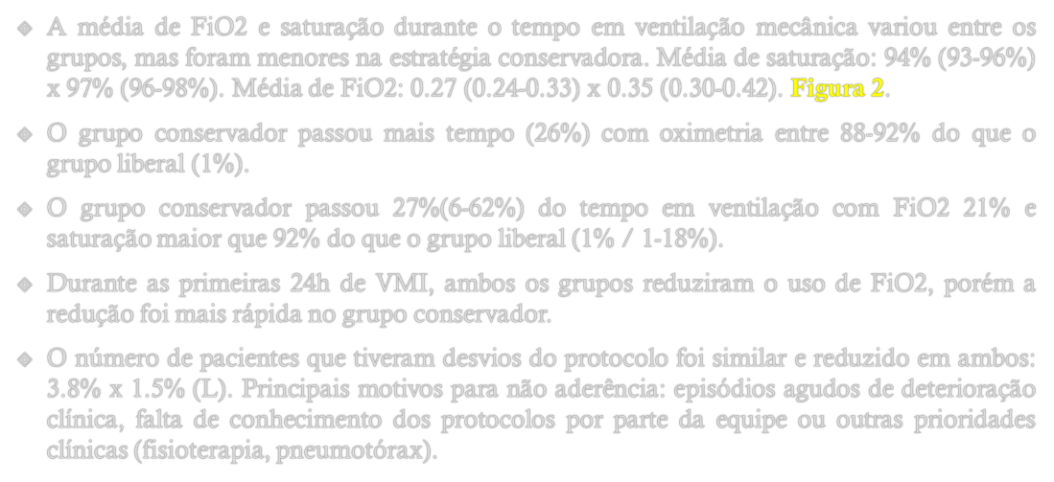
Resultados

Slide 14
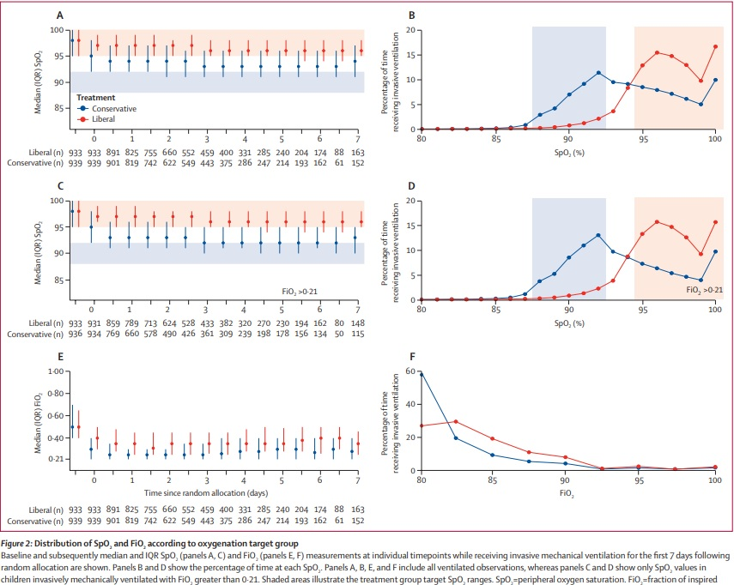
Figure 2. Distribuição da SpO2 de acordo com o alvo de saturação da SpO₂

Slide 15
Resultados
A duração do suporte orgânico ou morte aos 30 dias foi significativamente menor no grupo conservador em relação a estratégia liberal, com índice de probabilidade de 0.53 (IC 95% 0.50-0.55), indicando maior probabilidade de um desfecho melhor no grupo conservador. Tabela 2 e Figura 3.
A odds ratio (OR) em relação a mortalidade foi semelhante em ambos os grupos (0.85 x 0.84).
A análise entre sub-grupos pré-especificado por idade, frequência cardíaca, concentração de hemoglobina não revelou heterogeneidades.
A mortalidade após 30 dias da alta da UTIP não apresentou diferenças estatísticas. Tabela 2

Slide 16
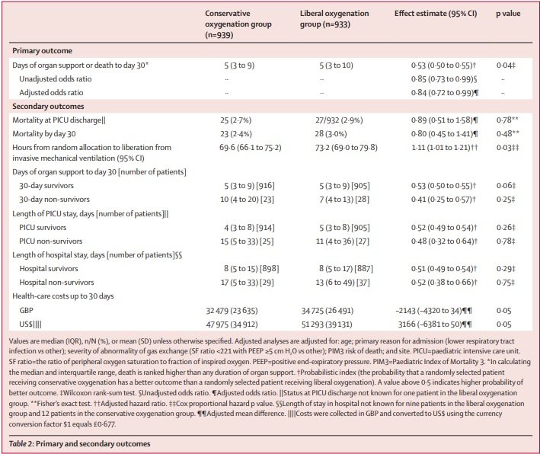

Slide 17
Resultados
A proporção de pacientes que receberam suporte ventilatório não invasivo (45.4% x 46,2%) e suporte cardiovascular (32,2% x 36,3%) foi similar entre os grupos.
O tempo para liberação da VMI foi menor na estratégia conservadora.
O incremento de custos em 30 dias de internação foi em média de -£32479.
Eventos adversos foram relatados em 24 pacientes (3%) na estratégia conservadora e 36 pacientes (4%) na estratégia liberal. Tabela 3 e 4

Slide 18
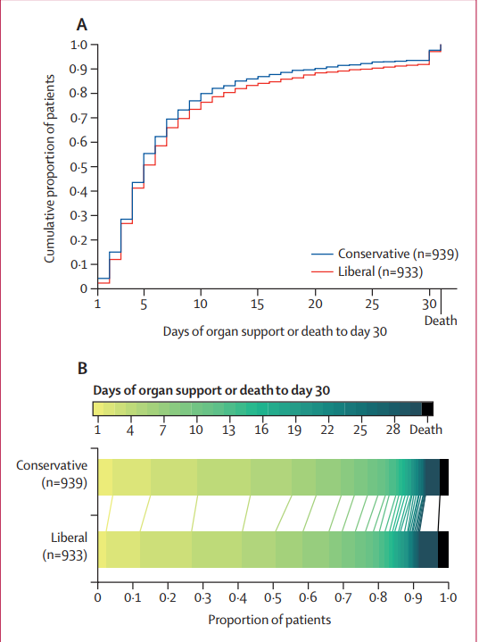
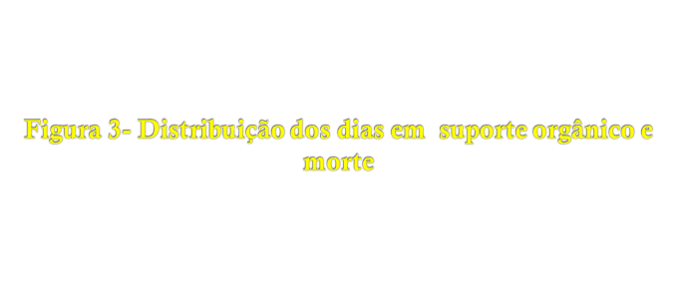
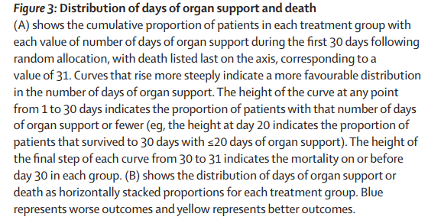

Slide 19
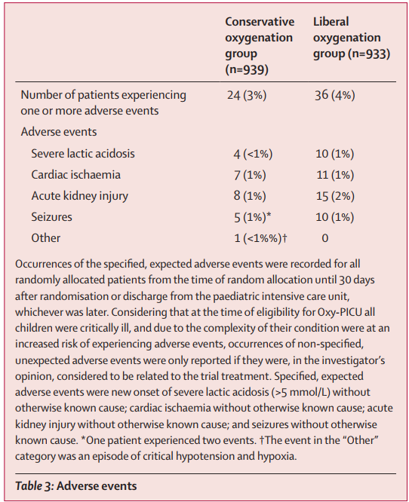

Slide 20
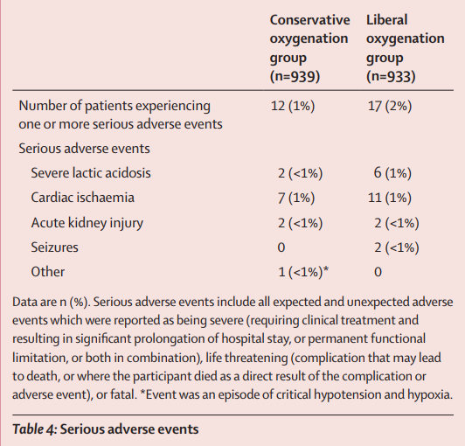

Slide 21
Discussão
Entre crianças admitidas da emergência na UTIP, recebendo ventilação mecânica invasiva e suplementação de O2, a duração do suporte orgânico ou óbito em 30 dias foi menor na estratégia conservadora em relação a terapia liberal de uso de meta de saturação (88-92% x >94%).
Não foram detectados prejuízos clínicos importantes com uso da estratégia conservadora, que na média reduziu os custos durante a internação.
Esses achados, portanto, suportam a ideia de que manter meta de saturação entre 88-92% em crianças criticamente doentes.

Slide 22
Discussão
Os resultados também foram compatíveis com menores danos relacionados à hiperoxia.
Apesar do efeito ter sido pequeno, devido ao grande número de crianças que utilizam oxigenoterapia por ano, mesmo pequeno o resultado clínico pode ser maior.
A cada 200 pacientes tratados com estratégia conservadora, um óbito seria evitado e 123 dias a menos de suporte orgânico, correspondendo a cerca de 0.6 dias/paciente.
Em adultos, os estudos variam sobre benefícios ou riscos e uma metanálise recente concluiu que ainda não há dados suficientes para evidenciar benefício ou malefício de estratégia conservadora de SatO2.

Slide 23

Menos casos primários de internação por infecção de via aérea inferior do que o esperado devido a pandemia e lock-down.
O estudo excluiu dois perfis importantes de pacientes: cardiopatias congênitas e encefalopatias agudas.
O seguimento dos protocolos foi um desafio. Apesar do período passado fora dos protocolos ter sido pequeno nos dois grupos, não se pode afirmar que esses desvios podem ter sido positivos nos desfechos.
O uso de FiO2 alta pré-randomização era comum (média de FiO2 56%), correspondendo com nível de saturação acima da meta no grupo conservador (média de SatO2 98% pré-randomização).
Mesmo utilizando a estratégia conservadora para reduzir a exposição a níveis mais altos de FiO2, pacientes ainda passaram tempo acima do intervalo esperado, devido a falta de necessidade de suplementação de O2.
Não se pode afirmar que um intervalo mais intermediário (92-95%) ou aderência mais rigorosa a meta entre 88-92% seria preferível.

Slide 24
Discussão
Estudos futuros devem focar em avaliar os efeitos biológicos do uso de oxigênio, bem como a possibilidade de redução mais rápida de suporte quando tolerado metas de saturação mais baixas.
Estudos com metas mais intermediárias de saturação em indivíduos de alto risco também são necessários.

Slide 25
Evidências antes deste estudo
Evidências de estudos observacionais e de uma revisão sistemática e metanálise mostraram associações entre alta oxigenação arterial e aumento da mortalidade na unidade de terapia intensiva pediátrica (UTIP), e que a prática atual é de oxigenação liberal. Ensaios de estratégias conservadoras de oxigenação em adultos gravemente enfermos não demonstraram benefícios ou danos consistentes. Pesquisamos PubMed e Clinical Trial Registries desde o início do banco de dados até 21 de outubro de 2022, para ensaios clínicos publicados em inglês com os termos “oxigênio”, “oximetria” e “cuidados intensivos” em humanos com idade desde o nascimento até 16 anos em 21 de outubro. , 2022. Identificamos três ensaios randomizados controlados de metas de oxigenação mais baixas entre crianças do Reino Unido e da África Oriental fora das UTIP, que relataram segurança equivalente ao tratamento padrão com uso reduzido de recursos, e nosso próprio ensaio piloto multicêntrico, que confirmou a segurança e a viabilidade de o ensaio proposto Oxy-PICU relatado aqui. Até onde sabemos, não houve ensaios randomizados que investigassem a eficácia de metas conservadoras de oxigenação em crianças gravemente doentes.

Slide 26
Valor acrescentado deste estudo
Oxy-PICU é o primeiro ensaio randomizado de uma meta conservadora de oxigenação em crianças gravemente doentes com poder suficiente para informar sobre a efetividade clínica e o custo-benefício. Demonstra uma probabilidade pequena, mas significativa, maior de um melhor resultado, em termos de menos dias de suporte de órgãos ou morte aos 30 dias com uma meta de oxigenação conservadora quando comparada com a prática atual de metas de oxigenação liberais. As estimativas pontuais para cada componente do desfecho primário favoreceram a oxigenação conservadora. Oxy-PICU fornece os primeiros dados de ensaio em apoio à recomendação atual baseada na opinião de especialistas de uma meta conservadora de oxigenação na insuficiência respiratória grave e sugere que essa meta deve ser estendida a todas as internações de emergência na UTIP que estejam recebendo ventilação mecânica invasiva e terapia suplementar com oxigênio.

Slide 27
Implicações de todas as evidências disponíveis
Uma meta de saturação de oxigenação periférica de 88-92% pode fornecer uma probabilidade pequena, mas significativamente maior, de um resultado melhor em termos de duração do suporte de órgãos ou morte, em comparação com a prática atual de oxigenação liberal entre crianças admitidas na UTIP como emergência enquanto recebem ventilação mecânica invasiva e oxigênio suplementar.
O tamanho do efeito observado é pequeno, mas a população que poderia beneficiar desta intervenção é grande.
Mais pesquisas são necessárias para definir os indivíduos com maior probabilidade de se beneficiarem de metas de oxigenação conservadoras e as vantagens relativas de metas de oxigenação intermediárias e inferiores.

Slide 28



Slide 29
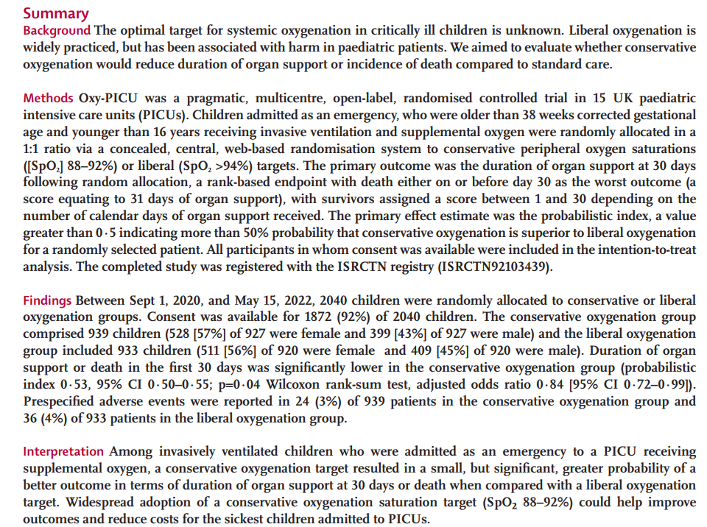

Slide 30
O alvo ideal para oxigenação sistêmica em crianças gravemente doentes é desconhecido. A oxigenação liberal é amplamente praticada, mas tem sido associada a danos em pacientes pediátricos. Nosso objetivo foi avaliar se a oxigenação conservadora reduziria a duração do suporte de órgãos ou a incidência de morte em comparação com o tratamento padrão.
Métodos
Oxy-PICU foi um ensaio pragmático, multicêntrico, aberto, randomizado e controlado em 15 unidades de terapia intensiva pediátrica (UTIP) do Reino Unido. Crianças admitidas como emergência, com mais de 38 semanas de idade gestacional corrigida e menos de 16 anos que receberam ventilação invasiva e oxigênio suplementar foram alocadas aleatoriamente em uma proporção de 1:1 por meio de um sistema de randomização oculto, central e baseado na web para oxigênio periférico conservador. saturações ([SpO ₂ ] 88–92%) ou metas liberais (SpO ₂ >94%). O desfecho primário foi a duração do suporte de órgãos em 30 dias após a alocação aleatória, um desfecho baseado em classificação com morte no dia 30 ou antes como o pior resultado (uma pontuação equivalente a 31 dias de suporte de órgãos), com sobreviventes atribuídos a uma pontuação entre 1 e 30, dependendo do número de dias corridos de apoio de órgãos recebidos. A estimativa do efeito primário foi o índice probabilístico, um valor superior a 0,5 indicando mais de 50% de probabilidade de que a oxigenação conservadora seja superior à oxigenação liberal para um paciente selecionado aleatoriamente. Todos os participantes cujo consentimento estava disponível foram incluídos na análise de intenção de tratar. O estudo concluído foi registrado no registro ISRCTN (ISRCTN92103439).
Descobertas
Entre 1º de setembro de 2020 e 15 de maio de 2022, 2.040 crianças foram alocadas aleatoriamente em grupos de oxigenação conservadores ou liberais. O consentimento estava disponível para 1.872 (92%) de 2.040 crianças. O grupo de oxigenação conservadora compreendia 939 crianças (528 [57%] de 927 eram mulheres e 399 [43%] de 927 eram homens) e o grupo de oxigenação liberal incluía 933 crianças (511 [56%] de 920 eram mulheres e 409 [45 %] de 920 eram do sexo masculino). A duração do suporte de órgãos ou morte nos primeiros 30 dias foi significativamente menor no grupo de oxigenação conservadora (índice probabilístico 0,53, IC 95% 0,50–0,55; p = 0,04 teste de soma de postos de Wilcoxon, probabilidades ajustadas proporção 0,84 [IC 95% 0,72–0,99]). Eventos adversos pré-especificados foram relatados em 24 (3%) dos 939 pacientes no grupo de oxigenação conservadora e em 36 (4%) dos 933 pacientes no grupo de oxigenação liberal.
Interpretação
Entre as crianças sob ventilação invasiva que foram admitidas como emergência em uma UTIP recebendo oxigênio suplementar, uma meta de oxigenação conservadora resultou em uma probabilidade pequena, mas significativa, maior de um resultado melhor em termos de duração do suporte de órgãos em 30 dias ou morte quando comparado com uma meta liberal de oxigenação. A adoção generalizada de uma meta conservadora de saturação de oxigenação (SpO ₂ 88–92%) poderia ajudar a melhorar os resultados e reduzir custos para as crianças mais doentes internadas em UTIP.

Slide 31

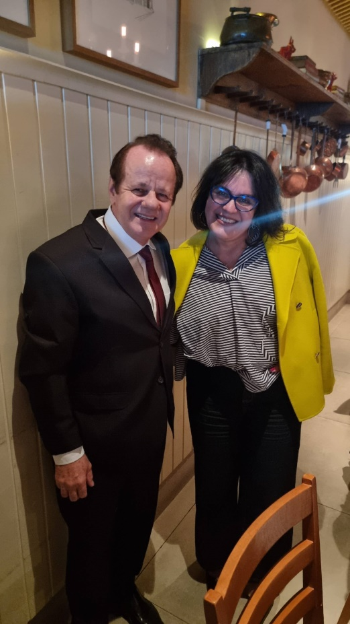
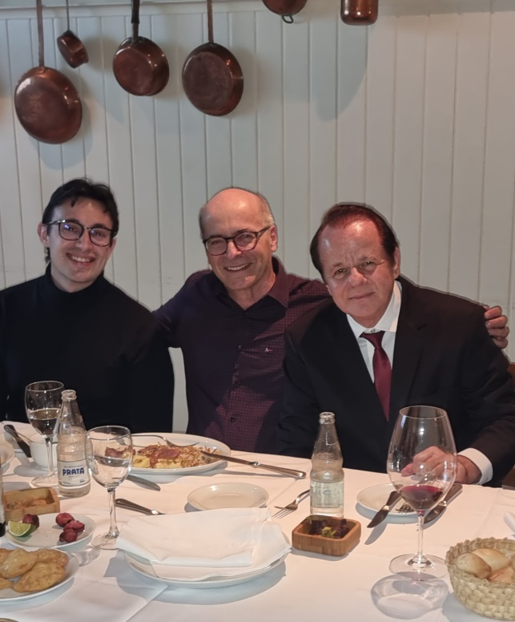
Nota do editor da página neonatal www.paulomargotTo.com.br Dr. Paulo r. margotto. Consultem TAMBÉM, Aqui e Agora!!!
Drs. Gabriel Variane e Sérgio
Marba
Dra. Sandra Lins

Slide 32

NÍVEIS DE OXIGENAÇÃO NO PERÍODO NEONATAL Existe limite seguro?
Paulo R. Margotto
Apresentação realizada no AUDITÓRIO I do Hospital da Universidade Brasília por ocasião do Curso ATUALIZAÇÃO EM NEONATOLOGIA: PULMÃO NEONATAL em 21 de maio de 2013
A análise de quase 5 mil recém-nascidos por Ola Sausgtad mostrou que no momento o alvo seguro, nos pré-termos extremos é de 90-95%, tema também discutido por Christian Poets (Alemanha) por ocasião do 38th Annual International Conference em Miami semana passada quando estivemos presentes.

Slide 33
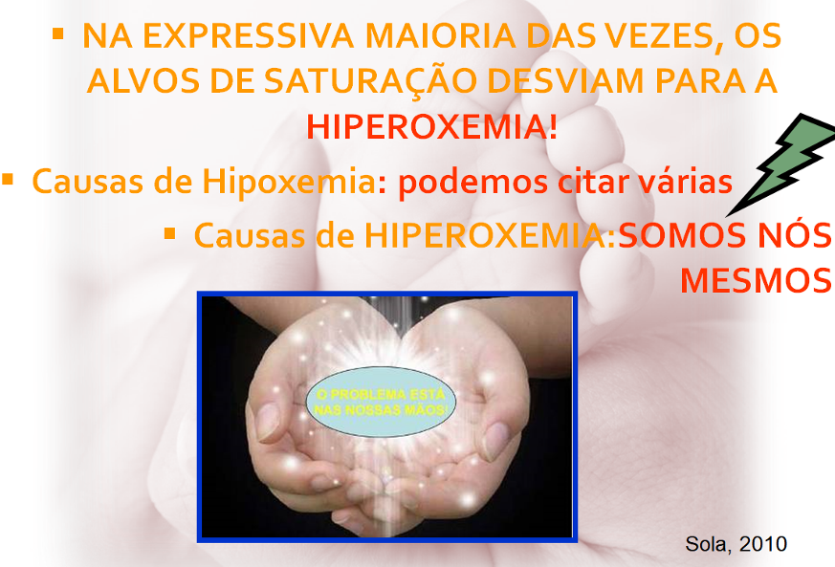

Slide 34
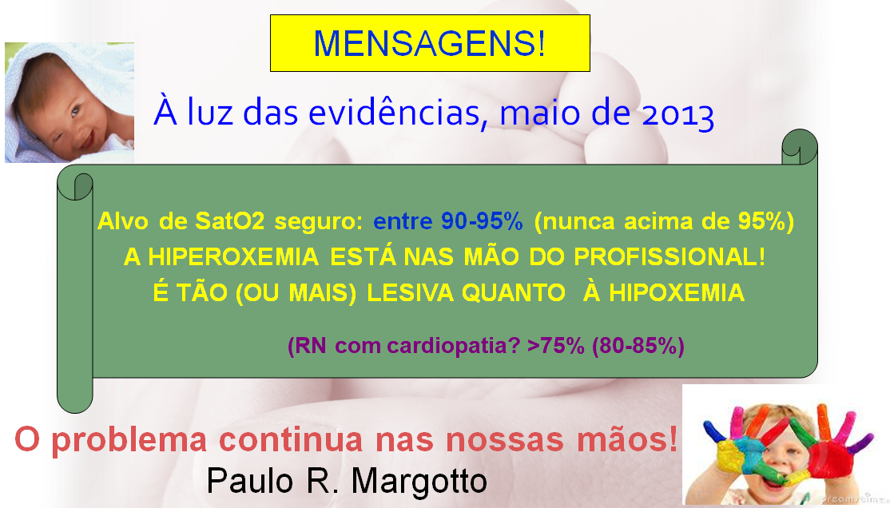



Slide 35



